Slide 1
빅데이터최신기술 최종과제 보고서
Wordcloud 및 문장 생성
20171701 정지현
Github Link: https://github.com/ghyeon0/BigData_Homework/tree/master/HW4/HW4_renew

Slide 2
개요
어절 unigram, bigram, trigram 빈도 조사
Wordcloud 생성
bigram, trigram 데이터에 대해서 unigram 빈도 최상위 3개에 대한 20개 데이터를 Wordcloud로 생성
문장생성 확률이 높은 문장 생성
next word는 상위 10개 중에서 랜덤하게 선택 (함수 인자로 변경 가능)
bigram, trigram을 둘 다 이용하여 각각 생성
생성된 문장에 대해 문장생성 확률 계산
문장을 출력할 때 문장생성 확률이 높은 순서대로 정렬하여 출력

Slide 3
사용한 데이터
KCCq28 데이터 전체 사용
총 1,337,721 라인
띄어쓰기를 기준으로 분할했을 때 28,785,803 어절
303,805,641 바이트
내용은 주로 정치 기사

Slide 4
주요 구현

Slide 5
코드 구조
ngram.py – 메인 함수 및 n-gram 빈도 조사
save_counts_wordcloud.py – 빈도 조사한 데이터를 파일로 저장하는 기능
draw_wordcloud.py – wordcloud 생성 및 저장
generate_sentence.py – 문장 생성 기능 (멀티쓰레드)
generate_sentence_bigram.py – bigram 기준 데이터 분석 및 문장 생성
generate_sentence_trigram.py – trigram 기준 데이터 분석 및 문장 생성

Slide 6
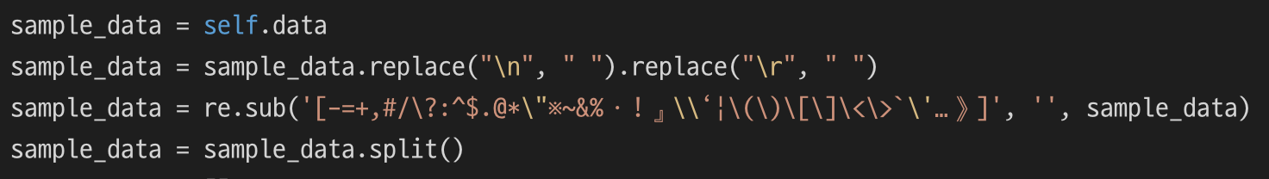
n-gram 빈도 조사
정규표현식과 replace 를 이용하여 데이터를 전처리한다.
특수기호와 개행문자를 제거한 후 띄어쓰기를 기준으로 분할한다.

Slide 7
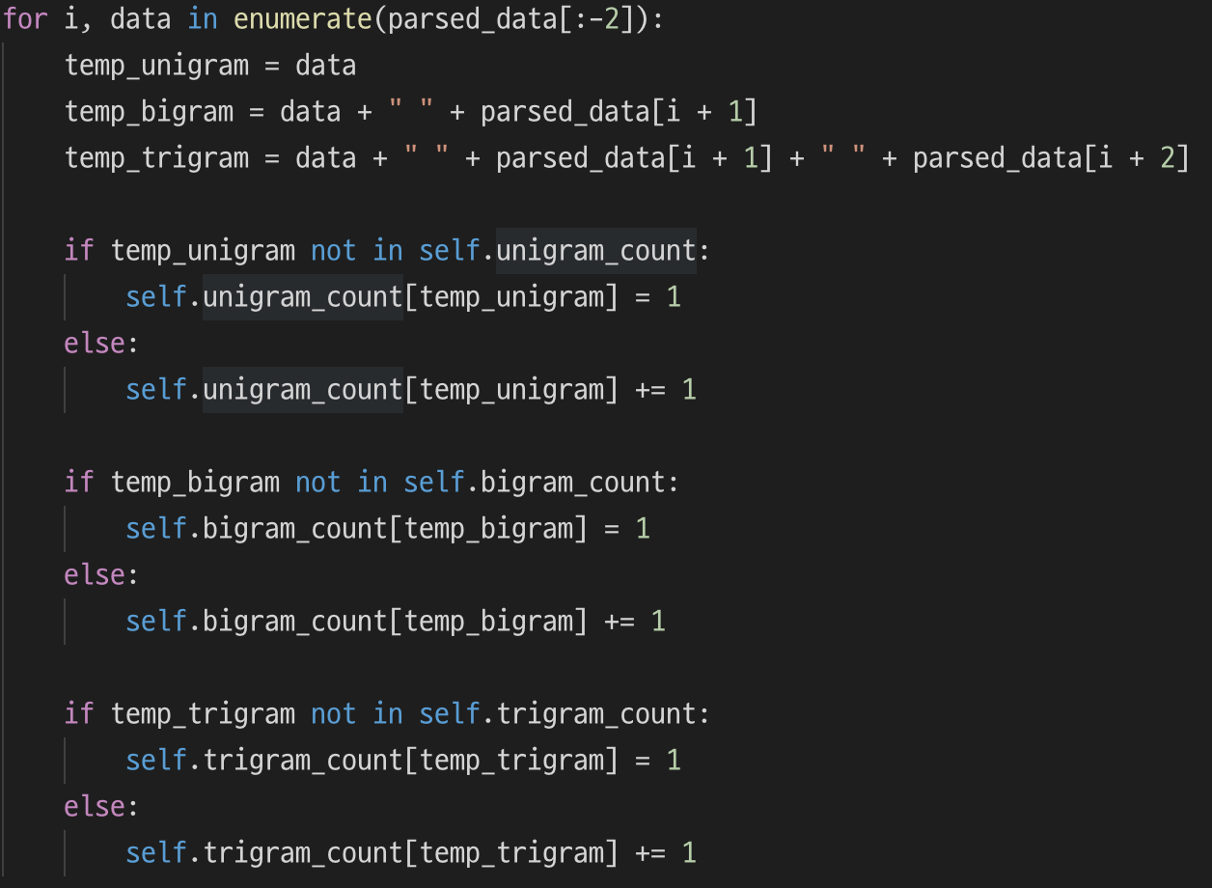
n-gram 빈도 조사
데이터 전체를 순회하면서 unigram, bigram, trigram을 모두 조사한다.
그 후에 뒤에 남아있는 데이터를 마저 조사한 후 저장한다.

Slide 8
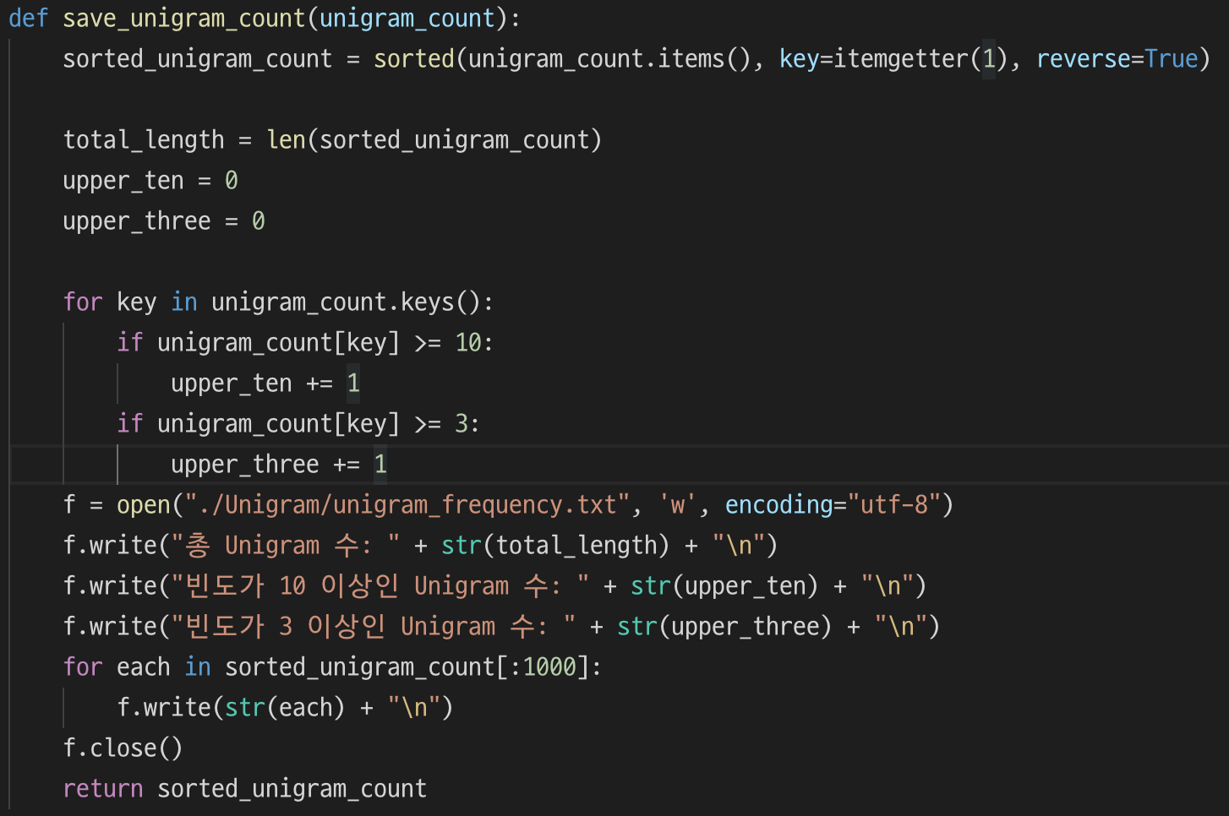
빈도 조사한 데이터 파일로 저장

Slide 9
빈도 조사한 데이터 파일로 저장
데이터를 넘겨받고, 정렬한다.
전체 데이터의 길이를 구하고, 빈도가 10 이상인 데이터와 3 이상인 데이터는 총 몇 개인지 카운팅한다.
그 후에 길이와 빈도가 10 이상인 데이터, 3 이상인 데이터의 개수를 저장하고, 빈도 기준 상위 1,000개를 파일로 저장한다.
Unigram, Bigram, Trigram에 대해서 동일한 작업을 수행한다.

Slide 10
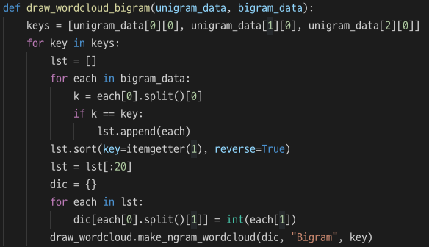
Wordcloud 생성

Slide 11
Wordcloud 생성
Unigram 빈도 데이터에서 최상위 3개의 데이터를 가져온다.
그 후에 각 데이터마다 뒤에 오는 단어를 모두 가져오고, 그 단어들을 빈도 순으로 정렬하여 상위 20개를 추출한다.
처리된 데이터를 wordcloud를 그리는 함수에 넘겨준다.

Slide 12
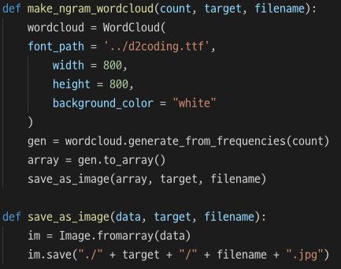
Wordcloud 생성

Slide 13
Wordcloud 생성
넘겨받은 데이터를 WordCloud 모듈을 이용하여 이미지로 변환, 생성한다.
Pillow 모듈을 사용하여 이미지를 파일로 저장한다.

Slide 14
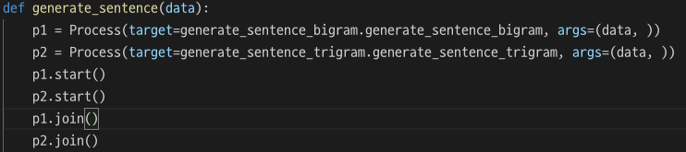
문장 생성 - 멀티프로세싱
multiprocessing 모듈의 Process를 사용하여 두 개의 프로세스를 생성 후 Bigram 기반 문장 생성과 Trigram 기반 문장 생성을 동시에 수행한다.

Slide 15
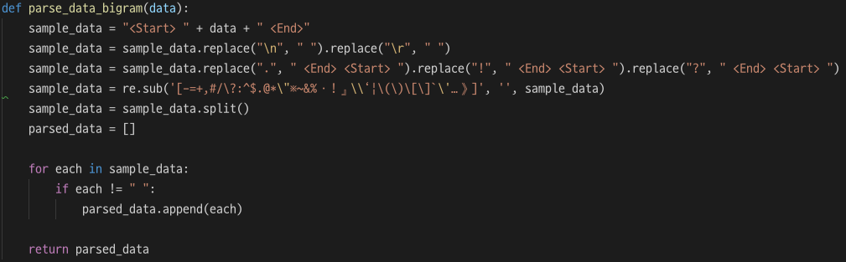
문장 생성 – 데이터 전처리
문장의 시작과 끝을 표시한 후, 문장의 종결을 나타내는 문장부호 3개를 이용하여 시작과 끝을 마저 표시한다.
문장 부호를 제거한 후에 띄어쓰기를 기준으로 하여 분할 후 의미없는 데이터를 제거하여 반환한다.

Slide 16
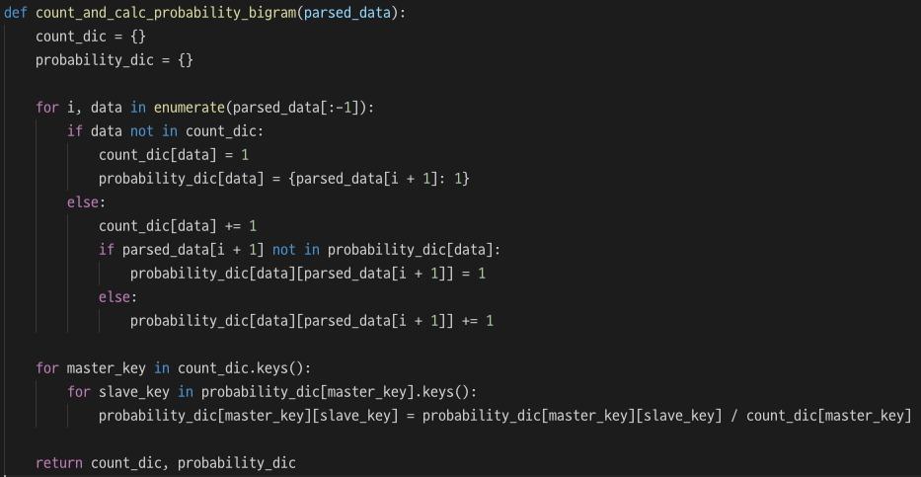
문장 생성 – 빈도 조사 및 조건부확률 계산

Slide 17
문장 생성 – 빈도 조사 및 조건부확률 계산
우선 n-gram 에 대한 빈도 조사를 먼저 수행한다.
그 후에 조사한 데이터를 기반으로 뒤에 올 단어에 대해 발생 확률을 계산하여 저장한 후, 문장 생성 시에 활용하도록 반환한다.

Slide 18
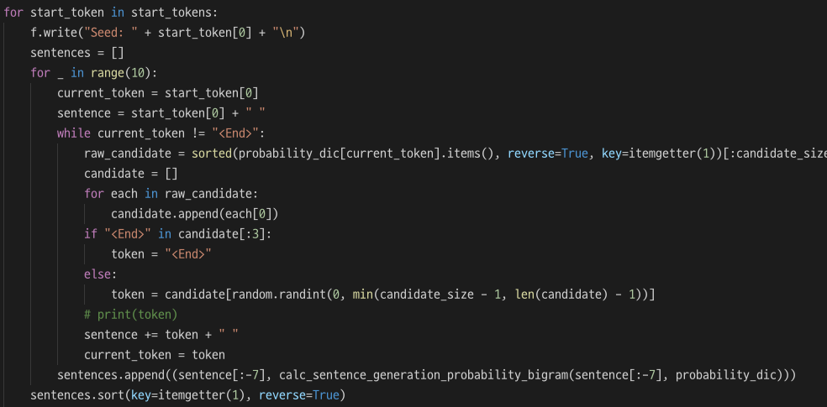
문장 생성 – Seed 가져오기 및 랜덤 생성

Slide 19
문장 생성 – Seed 가져오기 및 랜덤 생성
문장의 가장 앞에 나오는 빈도가 가장 높은 단어 3개를 Seed로 하여 문장을 생성한다.
각 Seed에 대해서 문장 10개를 생성한다.
현재 단어의 다음에 올 수 있는 후보군을 생성하고, 그 중에서 랜덤으로 하나를 선택한다.
문장이 과도하게 길어지는 것을 방지하기 위해서 문장의 끝을 나타내는 토큰이 상위 3개 중에 있을 경우 문장을 종결한다.
그 후에 문장을 발생확률 순으로 정렬하여 파일로 저장하게 된다.

Slide 20
추출한 n-gram 데이터

Slide 21
추출한 n-gram 데이터 – Unigram
총 Unigram 수: 1773859
빈도가 10 이상인 Unigram 수: 179020
빈도가 3 이상인 Unigram 수: 484636
('말했다', 318513)
('수', 244088)
('밝혔다', 139683)
('것이라고', 134079)
('있는', 127561)

Slide 22
추출한 n-gram 데이터 - Bigram
총 Bigram 수: 14571738
빈도가 10 이상인 Bigram 수: 232839
빈도가 3 이상인 Bigram 수: 1290761
('수 있는', 51695)
('것이라고 말했다', 43293)
('수 있도록', 37411)
('있다고 말했다', 32441)
('수 있다고', 25410)

Slide 23
추출한 n-gram 데이터 - Trigram
총 Trigram 수: 23497343
빈도가 10 이상인 Trigram 수: 71819
빈도가 3 이상인 Trigram 수: 649131
('수 있다고 말했다', 6960)
('수 있을 것이라고', 6720)
('할 수 있는', 5425)
('될 것이라고 말했다', 4870)
('것 같다고 말했다', 4827)

Slide 24
실행 결과

Slide 25
생성된 문장 – Bigram Seed: 그는
1: 그는 이번 이벤트를 준비했다고 했다
2: 그는 특히 그는 특히 지난 6월 국회 정무위원회 전체회의에서 이같이 밝혔다
3: 그는 이날 국회 국방위원회 국정감사 때 우리 정부는 북한 조선중앙통신은 전했다
4: 그는 이어 특히 그는 이 총리는 특히 올해 안에 있는 것으로 본다고 전했다
5: 그는 특히 지난 2일 서울 강남구 청담동 숙소가 최씨의 존재를 알지 못했다며 이번 이벤트를 진행할 예정이다고 밝혔다

Slide 26
생성된 문장 – Bigram Seed: 그는
6: 그는 지난 7월 말 한마디로 요약하면 나는 아직 끝나지 않은 것이 아니라 새로운 가치를 제공하는 것을 당부했다
7: 그는 아울러 이번 주 차관은 이 총리는 그러면서 저는 오늘 중으로 관계부처 합동 정밀타격훈련을 통해 많은 분들이 많다
8: 그는 다만 이번 사건을 철저히 하고 있는데 이 같은 날 오후 청와대에서 박근혜 대통령 측은 이에 따른 것으로 보인다고 말했다
9: 그는 아울러 정부는 지난 7월 말 한마디 해달라는 요청에 대해서는 우리 사회가 당면한 문제를 해결해 나가야 하지 않고 있다면서 이같이 말했다
10: 그는 다만 안 전 대통령의 국회 정론관에서 논평을 내 삶을 영위할 권리를 제한하는 것이라며 다만 이 관계자는 지난해 10월 24일 서울 용산구 효창운동장에서 열린 민주당 간사인 새누리당 대변인은 아울러 박 대변인은 지난 5월 말까지 나왔다

Slide 27
생성된 문장 – Bigram Seed: 이어
1: 이어 현재 상황을 고려해 형량을 정했다고 양형이유를 설명했다
2: 이어 현재 미국 정부가 이를 계기로 삼아야 하겠다고 밝혔다
3: 이어 문 후보는 지난 3월 이후 지난 5월 말 기준으로 하면 된다
4: 이어 그는 이어 박 대변인은 박 대통령 취임 소감을 밝힌 바 있다면서 이는 곧 새로운 대한민국을 만들어 달라고 요구했다
5: 이어 김 위원장은 이번 사건을 서울고법으로 돌려보냈다고 24일 오전 국회 차원의 노력을 통해 글로벌 경쟁력 강화를 적극 지원해 나가겠다고 덧붙였다

Slide 28
생성된 문장 – Bigram Seed: 이어
6: 이어 박 대통령 후보 시절 이후 박 전 의원은 이날 국회에서 통과된 뒤 이번 사건을 철저히 조사해야 하는 등 여러 상황을 고려해 달라고 주문했다
7: 이어 그는 이번 일을 하게 되면 결국 우리가 가진 모든 국민이 행복한 나라를 바로 그 어떤 영향을 미치지 않을 수도 있고 그런 일이 없다고 답했다
8: 이어 우리 당이 다시 한번 생각해 왔다며 앞으로도 많은 분들이 많은 도움이 되고 있는데 이번 사건은 박 전 대표는 지난 4월 총선을 앞둔 이날 논평을 냈다
9: 이어 이 대통령은 이어 특히 이 대표는 최근 5년간 국내 증시 급락 방지를 통한 경제 발전에 도움이 되길 바라며 앞으로도 이런 점을 들어 처음 접하는 사람들도 있다고 지적했다
10: 이어 문 대통령의 국회 기획재정위원회 전체회의에 앞서 열린 최고위원회의에서 이번 사건은 지난해 5월 말 할 말이 되느냐며 반드시 필요하다며 이런 일을 한 뒤 한 관계자는 이날 보도자료를 통해 이같이 주장했다

Slide 29
생성된 문장 – Bigram Seed: 이
1: 이 같이 말했다
2: 이 총리는 이날 보도자료를 냈다
3: 이 문제를 풀 때도 있다고 지적했다
4: 이 대통령은 우리 사회의 여러 가지 상황을 전했다
5: 이 의원은 이어 우리 당이 좀 많이 했다고 지적했다
6: 이 의원은 이날 오전 자신의 페이스북을 통해서 충분히 할 때라고 지적했다

Slide 30
생성된 문장 – Bigram Seed: 이
7: 이 전 대표가 지난 7일 서울 소공동 롯데호텔 서울에서 가장 큰 폭으로 증가했다고 말했다
8: 이 같이 할 필요가 있고 우리 사회의 신뢰를 얻기 힘든 것 아니냐고 따졌다
9: 이 관계자는 지난 4일 밤 사이에 일부 의원들이 박 의원은 그러면서 그는 다만 현재 국내 최대 규모인 챔피언스리그의 시작이기 때문에 이런 것을 당부했다
10: 이 같이 하고 있고 이는 곧 올 상반기 국내 자동차 산업 경쟁력을 강화할 것을 두고 봐야 할 수도 없고 오로지 국민의 신뢰를 얻는 것보다 직접 방문해 북한의 미사일 발사 준비를 하는 것이 중요하다고 밝혔다

Slide 31
생성된 문장 – Trigram Seed: 그는
1: 그는 그러면서 저는 호남을 더이상 괴롭히지 말라고 주문했다
2: 그는 이번 주 내로 방북 희망 일자를 전하겠다고 밝혔다고 설명했다
3: 그는 다만 아직 회사 입장에서 선처는 없다는 입장을 밝혔다고 설명했다
4: 그는 이번 총선 결과가 우리 생각과 함께 부탁 말씀을 드린다고 했다
5: 그는 특히 문 대통령의 제안에 따라 5년은 단축될 수도 있고 그렇지 않은 곳도 있어서 제외했다

Slide 32
생성된 문장 – Trigram Seed: 그는
1: 그는 그러면서 저는 호남을 더이상 괴롭히지 말라고 주문했다
2: 그는 이번 주 내로 방북 희망 일자를 전하겠다고 밝혔다고 설명했다
3: 그는 다만 아직 회사 입장에서 선처는 없다는 입장을 밝혔다고 설명했다
4: 그는 이번 총선 결과가 우리 생각과 함께 부탁 말씀을 드린다고 했다
5: 그는 특히 문 대통령의 제안에 따라 5년은 단축될 수도 있고 그렇지 않은 곳도 있어서 제외했다

Slide 33
생성된 문장 – Trigram Seed: 그는
6: 그는 다만 안 전 대표 역시 같은 말을 반복하며 19세기 이후 미국 등 주요 국가의 국영 석유회사들과 이번 업무협약과 유사한 구조의 업종에도 적극 전파해 단속의 실효성을 높여나갈 계획이라고 강조했다
7: 그는 그러면서 박근혜 대통령과 새누리당이 정치개혁의 대표공약으로 앞세웠던 공천폐지 약속을 반드시 지켜 마음 편하게 던질 수 있었다고 소감을 밝혔으며 윤종규는 경남FC에 오게 되어서 매우 기쁘다며 앞으로 게임 내에서나 또 오프라인 공간을 광화문에 만들어 국민들로부터 정책 제안을 랩을 하는 게 아니다
8: 그는 이번 일로 실망하신 많은 고객들과 즐거움을 함께 제공할 수 있어 좋다며 대부분 오전에 와서 점심을 먹고 변론하겠다며 시간을 끌려는 의도라는 비판이 거셌겠지만 대법원이 후임자 지명으로 얼마나 탄핵심판에 영향을 미칠 수밖에 없고 이를 위해 우리는 정권교체를 해야한다는 주문이 많았다고 정권교체를 향한 머나먼 여정의 출발이었다

Slide 34
생성된 문장 – Trigram Seed: 그는
9: 그는 지난 1월 27일 서울 장충동에서 진행된 SM7 LPe 미디어 콘퍼런스에서 시기적절하게 정부에서 개별소비세율 인하를 통해 전 세계에서 유일한 사업 그리고 으뜸가는 사업을 많이 펼치고 있는 반면 이 회장 등을 특정경제범죄 가중처벌법상 배임 혐의에 대해서는 징역 6월을 선고했다며 다만 피고인이 자신의 지지를 유권자들에게 호소했다는 점이 인정된다며 박진영은 김신일에게 2167만여원을 배상하라고 밝혔다
10: 그는 아울러 정부는 확장억제 실행력 제고를 위한 다양한 정책을 추진하는 데는 매우 신중해야 한다면서 폭스콘의 투자계획안 기본요소를 하나하나 뜯어봐야 한다는 입장을 분명히 전달했다고 외교부 당국자는 현재 북한이 취하고 있는 반면에 국내 기관의 기대감 차이로 거래가 급증한 것으로 보일 수 있다는 점이 큰 메리트로 작용할 것이라고 지적했다

Slide 35
생성된 문장 – Trigram Seed: 이어
1: 이어 지난 시즌 팀 전력 극대화를 기대하고 있다고 말했다
2: 이어 이번 사건을 두고 LG유플러스 항명 방통위 조사관 감금이란 표현도 있었는데 그렇지 못해 아쉽다고 할 정도였다
3: 이어 이번 사태의 근본적 원인은 우리 사회에 잘 적응하는 모습이 좋았다
4: 이어 이 시장은 또 유적 유네스코 등재와 함께 현재 정부가 검토 필요성을 주장했다
5: 이어 문 후보 측이 스탠딩 토론에 부정적인 입장을 피력한 바 있는데 그것은 사실이 아니다라고 주장했다

Slide 36
생성된 문장 – Trigram Seed: 이어
6: 이어 현재 우리 군은 귀순자의 신병을 확보하였으며 귀순동기와 과정 등을 감안하면 앞으로 수개월간 새끼 오리를 들여와 키울 때까지 몇 달을 준비해야 한다
7: 이어 문 후보는 이 같은 사실을 알게 됐다면서 마음 맞는 주부들끼리 문학회를 조직해 선생님을 모셔서 강의를 듣는 경우도 많다고 전했다
8: 이어 김 의원은 문재인 대통령은 11일 최근 카카오 이전상장 이후에도 코스닥은 코스피를 1포인트 밑돌았는데 이는 카카오와 무관한 기관의 순매도 강도가 강했던 정보기술하드웨어 중국 관련 주 수석은 브리핑에서 국회를 존중한다는 대통령 뜻에 따라 최순실씨에게 기밀 문건을 보냈고 최씨가 최종의견을 주면 대통령에게 그대로 보고한다고 했다며 최종 담판이 될 가능성도 있다

Slide 37
생성된 문장 – Trigram Seed: 이어
9: 이어 박 전 대통령에 대한 조사가 끝난 박 전 대통령에 대해서는 서면조사가 바람직하고 부득이하게 대면조사를 해야한다면 당연히 그 부적합함을 지적한다며 안 전 대표가 이 자리에서 김 전 차관은 최씨가 빨리 주지 왜 찔끔 주냐고 했다고 진술했다고 그는 주장했다
10: 이어 지난 대선 때 문 대표가 이날 박 대통령은 이번 정상회담을 통해 약속한 내용은 장기적으로 퇴색될 가능성을 배제할 수가 없다며 북한의 잠수함발사탄도미사일을 효과적으로 막기 위해서는 동네 병·의원과 약국의 협력으로 실핏줄 같은 촘촘한 방역망 구축이 필요하다며 외환은행은 해외영업망 확대 중소기업글로벌자문센터 등 실질적인 성과를 내기 위해서 끊임없는 소통과 신뢰를 통해 함께 잘사는 희망과 상생의 새해가 돼야 한다며 이번 협약이 다른 지역에 비교해 지진이 잘 발생하지 않던 곳이기 때문에 여기에서 집중해 실험하는 것으로 내부 메일이 아닌 외부 인물이 명단에 포함됐다 떨어지면 여기저기 수소문해 구했으며 울고있는 실종자 가족에게 마음의 짐을 내려놓고자 한다고 말했다

Slide 38
생성된 문장 – Trigram Seed: 이
1: 이 자리에서 정 부회장에게 이유를 따졌더니 이것이 축구다고 답했다며 억울함을 토로했다
2: 이 자리에서 안 대표에게 전달했다
3: 이 원내대표는 또 이번에 구글과 요즈마펀드가 우리나라의 잠재력과 성장 여지는 크다고 분석했다
4: 이 원내대표는 이어 내일 아침까지 비가 이어지겠다고 전망했다
5: 이 총리는 이 자리에서위안부문제에 대한 우리 국민들의 어려움을 해결하자고 강조했다

Slide 39
생성된 문장 – Trigram Seed: 이
6: 이 원내대표는 우리 당의 소중한 인재라 해야 할 일이 아니다
7: 이 자리에서 박 회장은 이번 업무협약은 보증기관과 민간 금융회사가 정당한 대접을 받는 것인가라는 질문에 그렇다고 볼 수 있는 계기가 되길 바란다
8: 이 총리는 또 오는 9일 회의를 통해 추가 제재안을 지지하지 않을 것이라는 메시지를 전할 자리를 마련할 수도 있다고 전했다

Slide 40
생성된 문장 – Trigram Seed: 이
9: 이 전 의원은 김 후보자가 헌법수호기관의 장으로서 충분한 능력이 있고 훌륭한 선수들로 구성돼 있다보니 경험이 부족한 중소·벤처기업들에게 최적의 운송 서비스를 제공할 예정이라며 공기 청정 시스템을 AI 시스템과 연결해 미래형 아파트의 새로운 패러다임을 만들고 있다며 공판 절차에서 특검 주장은 터무니없다고 말했다
10: 이 대통령은 이 자리에 선 신입사원들이 훌륭한 인재로 성장하고 있는 동남아시아 영화 시장 공략에도 나선다고 전해 쇼박스가 세계 영화시장의 최전선과 신흥시장 모두에서 펼칠 글로벌 전략에 따라 주식 시장의 성장 가능성에 베팅하는 투자자가 급증하고 있다며 하지만 내가 하고 싶어도 대화가 안 된다

Slide 41
문장 생성 결과 분석
Bigram보다 Trigram으로 생성한 문장이 더 길고 덜 어색한 문장을 생성하는 경향을 보임.
하지만 한글은 앞의 두 단어에만 영향을 받는 것이 아닌 더 많은 단어에 영향을 받는 경우가 많아서 전체적으로 어색하거나 문맥이 맞지 않는 부분이 많이 보임.
테스트 하는 중에 ’것’ 등으로 문장이 완전히 종결되지 않는 경우가 많이 보였는데 이는 문장 부호를 제거하면서 생긴 현상으로 예상됨.

Slide 42
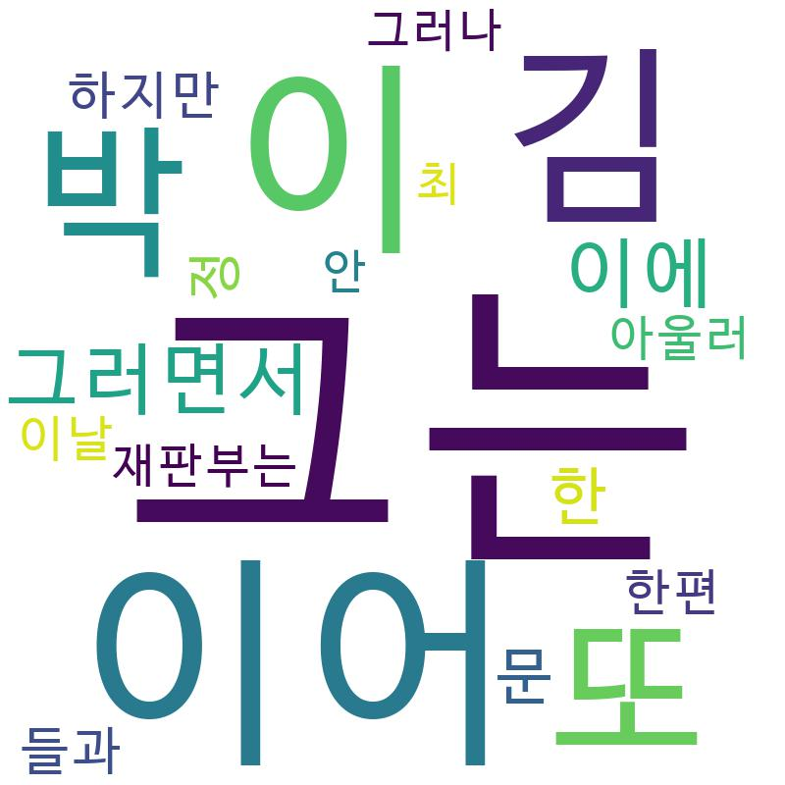
Bigram Wordcloud Seed: 말했다

Slide 43
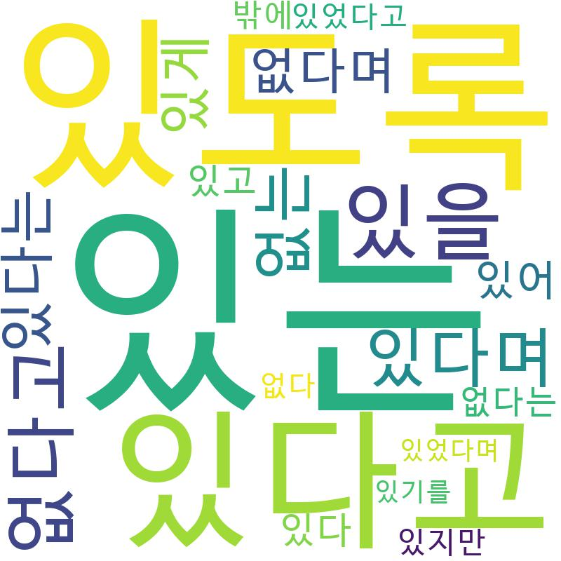
Bigram Wordcloud Seed: 수

Slide 44

Bigram Wordcloud Seed: 밝혔다

Slide 45
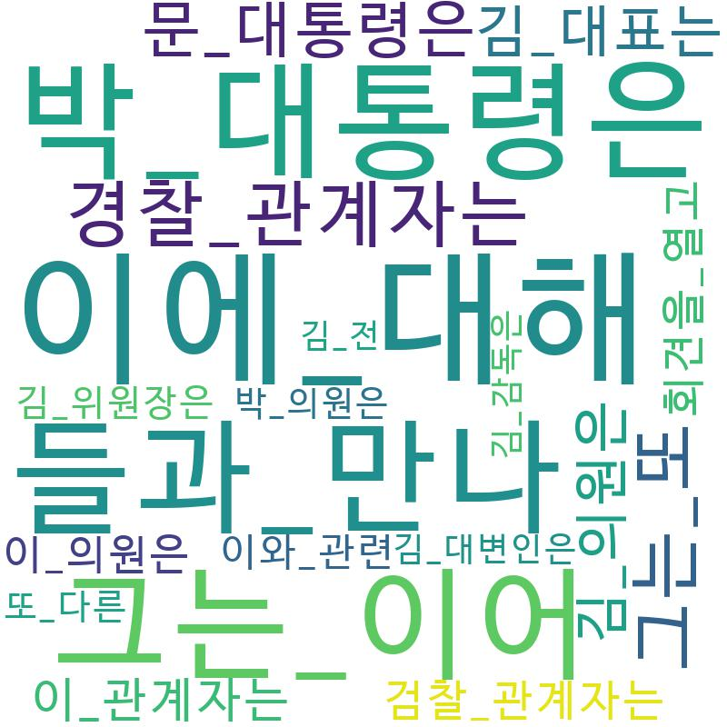
Trigram Wordcloud Seed: 말했다

Slide 46
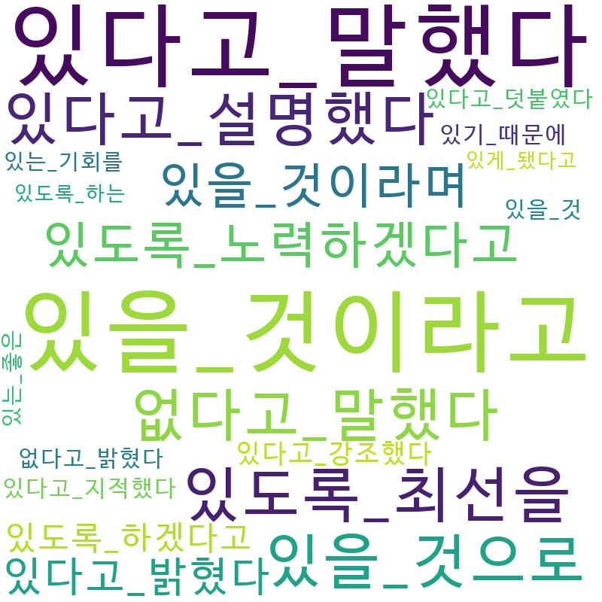
Trigram Wordcloud Seed: 수

Slide 47
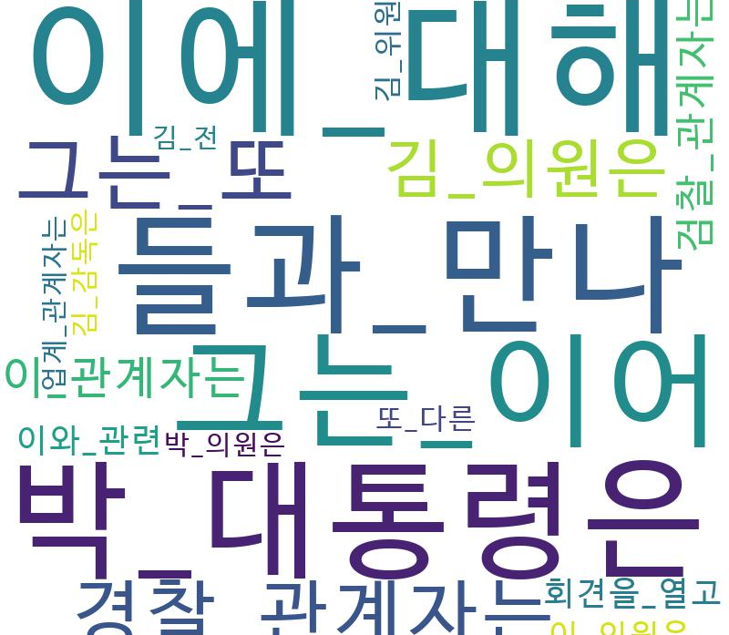
Trigram Wordcloud Seed: 밝혔다

Slide 48
아쉬운 점
문장의 끝에 오는 ‘말했다’, ‘밝혔다’가 최상위 빈도에 나와서 이 두 단어로 진행을 했는데, 이 경우에는 뒤에 오는 문장의 결과가 나오게 된다. 따라서 별로 관련이 없는 결과라고 볼 수 있다.
그래서 추가적으로 상위 5번째 단어인 ‘있는’에 대해 wordcloud를 생성해보았다.

Slide 49

Bigram Wordcloud Seed: 있는

Slide 50
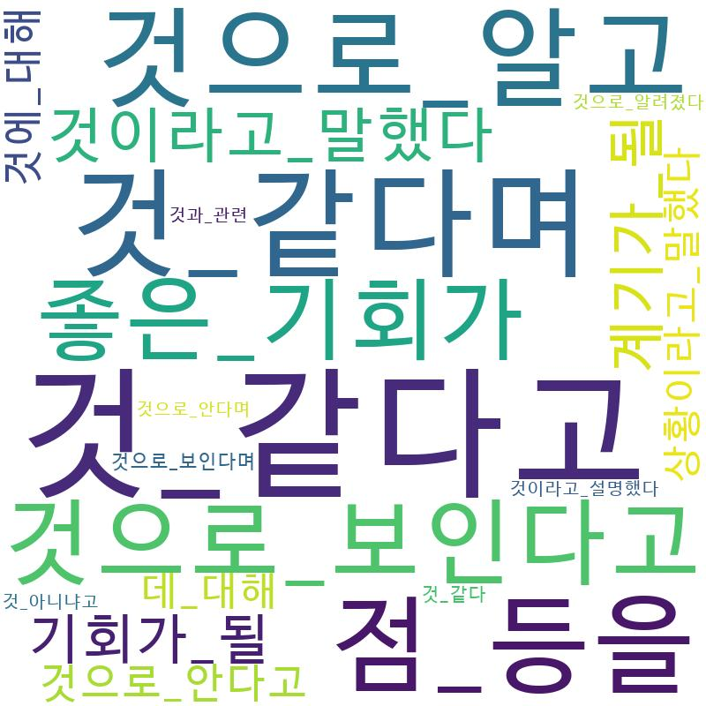
Trigram Wordcloud Seed: 있는

Slide 51
기타
컴퓨터는 Intel Xeon Platinum 8175 중 4코어, 32GB 메모리를 사용하는 AWS EC2의 r5.xlarge 인스턴스를 사용하였음.
처음에는 16GB의 램이 장착된 i7-4790K 데스크탑과 i5-6200U 노트북을 사용했었는데 둘 다 데스크탑 환경을 가진 OS를 사용하다 보니 16GB의 램이 모자라는 현상이 발생하여 가상메모리를 사용하게 되는데, 이때 속도가 너무 느려져서 AWS EC2로 옮겨서 작업하였음.
EC2로 환경을 옮김으로서 메모리의 여유로 인한 시간 단축을 어느 정도 볼 수 있었음. (i7-4790K가 싱글 스레드 성능 자체는 더 높다. 하지만 데스크탑에서는 총 230초 정도가 소요되었고 EC2환경에서는 210초 정도가 소요되었다.)

Slide 52
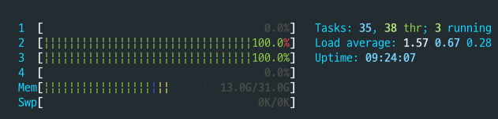
기타
n-gram 분석 및 워드클라우드 생성에 대략 130초가 소요되고, 문장 생성에도 130초 정도가 소요되었으나 문장 생성 시에 bigram과 trigram을 별도의 프로세스로 병렬 처리하도록 하여 80초로 소요 시간을 줄였음.
프로그램 실행 시에 램은 최대 13GB 정도 사용함.

Slide 53
감사합니다.

